Slide 1
현장 내 MSDS 물질관리
안전팀 교육자료

Slide 2
MSDS란?
Material Safety Data Sheet (물질안전보건정보자료)
화학물질 및 화학물질을 함유한 제제(대상화학물질)의 명칭
구성성분의 명칭 및 함유량
안전·보건상의 취급주의 사항
건강유해성 및 물리적 위험성
등을 설명하는 자료

Slide 3
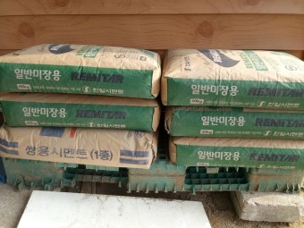
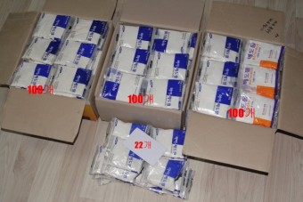
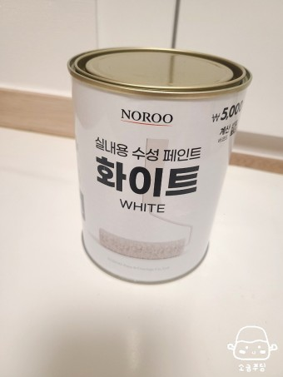
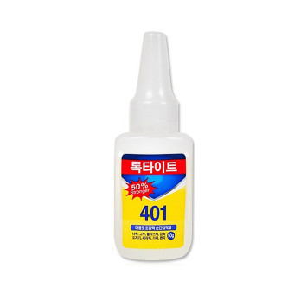
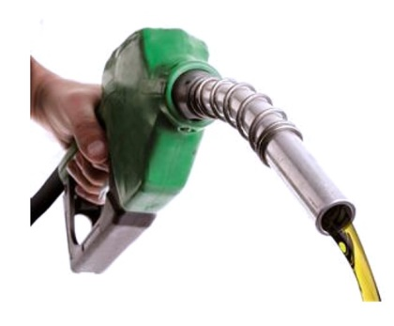
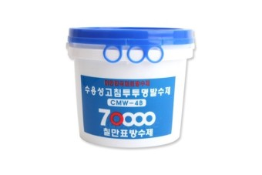
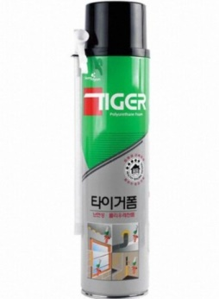
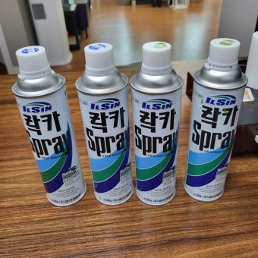
MSDS 물질이란?
현장 내 반입하는 물질 중 물(Water) 제외 한 모든 물질
시멘트, 몰탈, 레미탈, 시멘트 혼화제 등
페인트, 도료
접착제, 실링제, 실리콘
박리제, 경유, 등유, 휘발유
방수제, 피막제
우레탄폼
락카, 스프레이, 산소, 아르곤,
질소

Slide 4
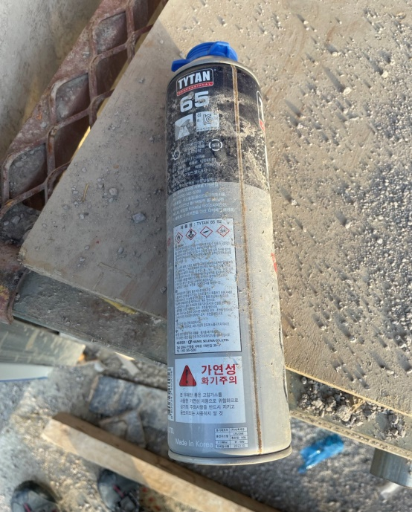
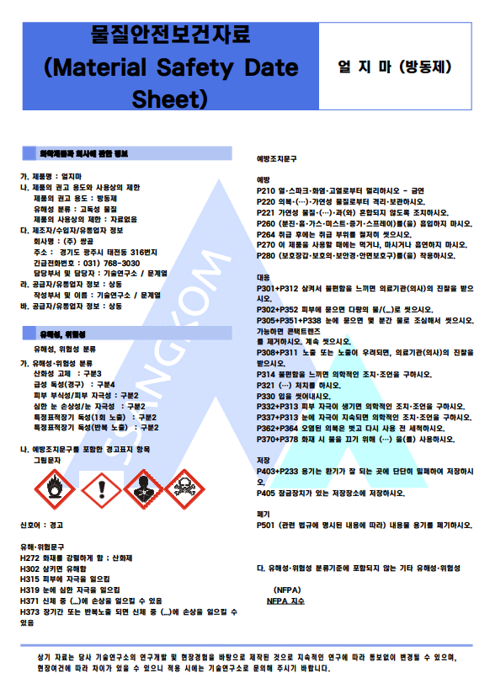
MSDS 물질 관리
1. 공급처에 전화하여 MSDS 요청
-> 보건(또는 안전)관리자 에게 제출
수시로 알려야 할 때
MSDS 물질 변경 시
새로운 MSDS물질 반입 시
MSDS를 사용하는 근로자 발생 시

Slide 5
2. MSDS 교육 실시
새로운 MSDS 물질을 취급시키고자 하는 경우
신규 채용하여 MSDS 물질 취급 작업에 종사시키고자 하는 경우
작업 전환하여 MSDS 물질에 노출될 수 있는 작업에 종사시키고자 하는 경우
MSDS 물질을 운반 또는 저장시키고자 하는 경우
MSDS 물질을 사용하는 작업내용이나 방법이 바뀔 경우
MSDS의 유해성, 위험성 정보가 변경된 경우
장기적으로 사용하거나 노출되어 정기적으로 교육이 필요한 경우

Slide 6
2-1. MSDS 교육의 내용
1) 물질을 취급하는 모든 근로자 MSDS교육(제169조제1항 관련)
대상화학물질의 명칭(또는 제품명)
물리적 위험성 및 건강 유해성
취급상의 주의사항
적절한 보호구
응급조치 요령 및 사고 시 대처방법
물질안전보건자료 및 경고표지를 이해하는 방법
2) 특별안전·보건교육 대상 작업별 교육
36. 허가 및 관리 대상 유해물질의 제조 또는 취급작업
취급물질의 성질 및 상태에 관한 사항
유해물질이 인체에 미치는 영향
국소배기장치 및 안전설비에 관한 사항
안전작업방법 및 보호구 사용에 관한 사항
그 밖에 안전·보건관리에 필요한 사항

Slide 7
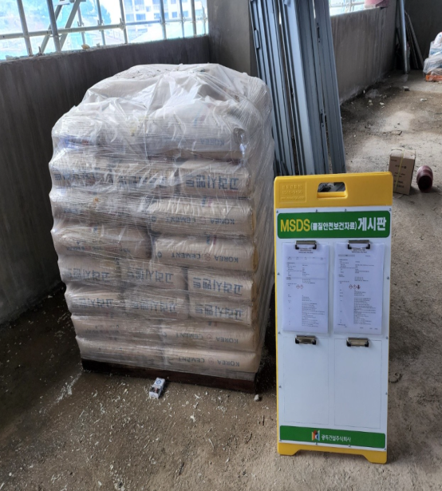
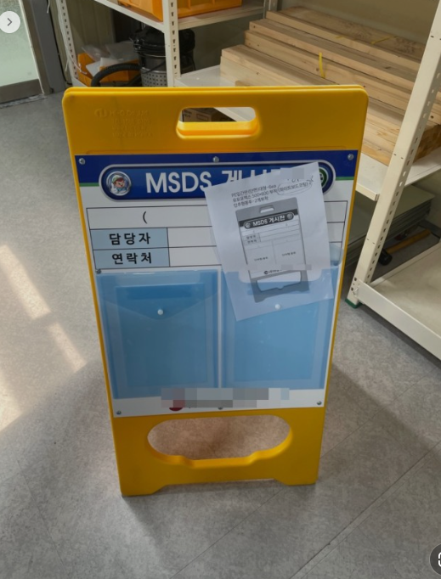
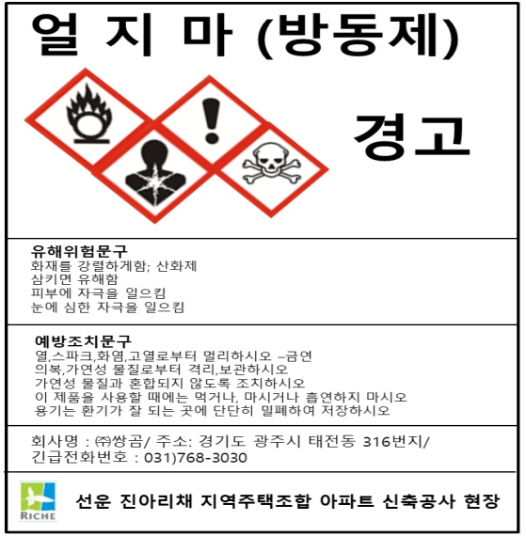
3. MSDS 게시
MSDS 적재 또는 보관장소
A형 간판 이용
MSDS 원문(한글) 게시
수시로 점검하여 훼손여부 확인 및
훼손시 재게시
훼손방지위한 코팅 및 보관함 & 보관파일 이용
공종, 담당자, 연락처 기재
3. 경고표지 게시

Slide 8
3-1.운반수단 사용 시
리어카에 MSDS물질 자체를 넣어 나르는 경우(ex.시멘트 반죽)
MSDS경고표지가 없는 제품을 운반하는경우

Slide 9
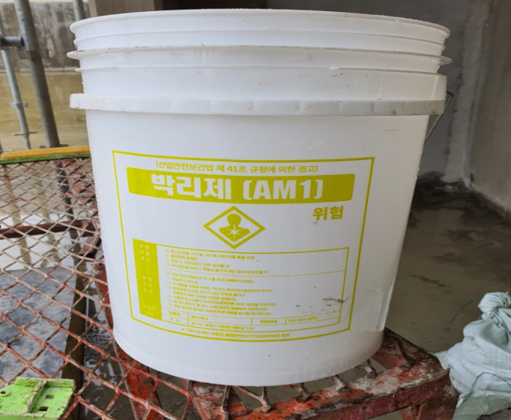
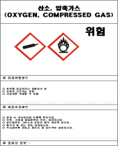
3-2. 소분용기에 덜어서 사용 시
Ex) 박리제 경고표지가 인쇄된 용기에
해당 박리제만 담아 사용시 -> 경고표지 부착 X
오염으로 인해 인쇄된 경고표지 훼손 시
-> 경고표지 부착해야 함.

Slide 10
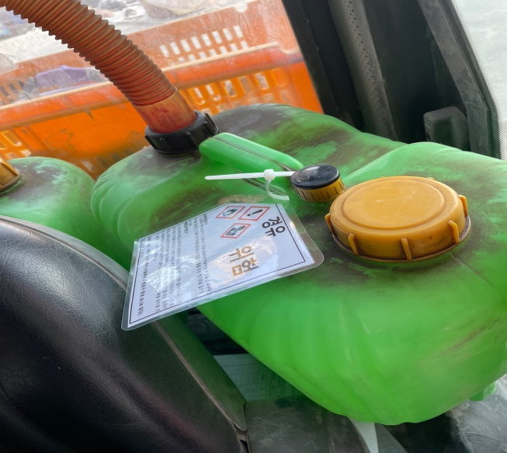
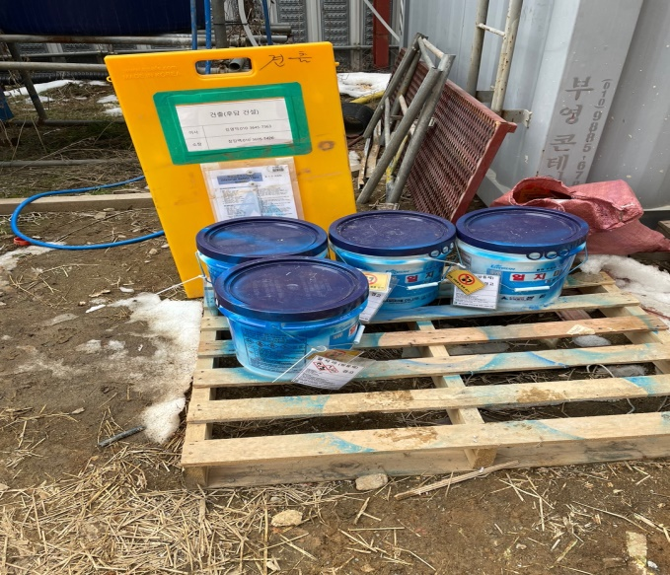
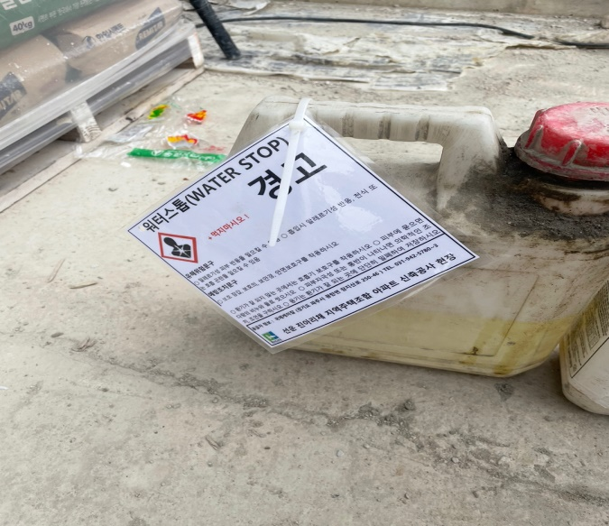
3-2. 소분용기에 덜어서 사용 시
Ex) 박리제 빈통에 시멘트를 덜어 사용할 시
-> 시멘트 경고표지 부착

Slide 11
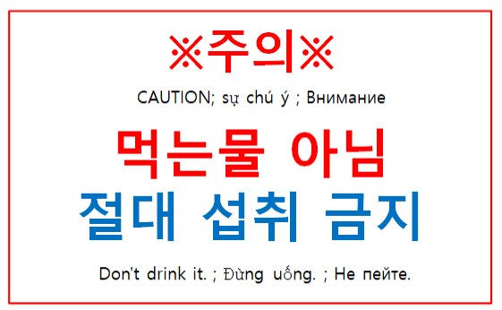
3-2. 소분용기에 작업용 물을 넣을 시
작업용수 임을 알리는 표지를 게시함.

Slide 12
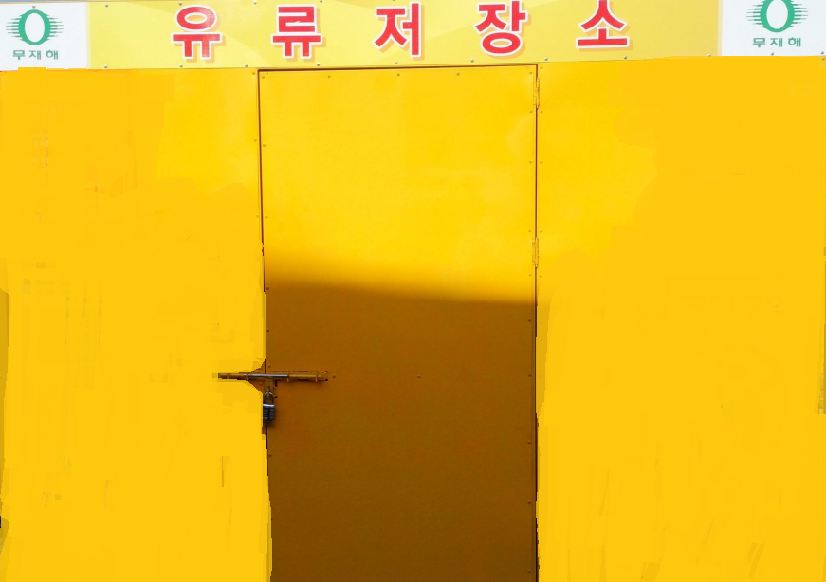
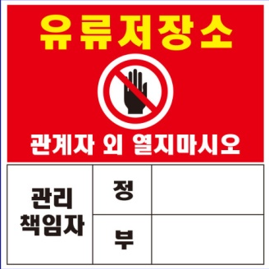
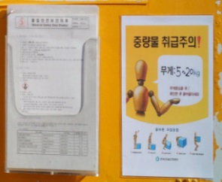
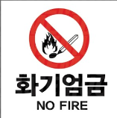
3-3. 유류저장소 설치 시
1
구 분 | 내 용
1 | 유류 저장소 표지판
2 | MSDS원문 경고표지 게시 ( 코팅하여 경고표지 관리 )
3 | 유류 저장소 관리책임자 (정, 부, 연락처) 화기엄금 표지판 보관하는 제품명, 수량 정확히 기재
4 | 시건장치
5 | 소화기비치
3
2
4
5

Slide 13
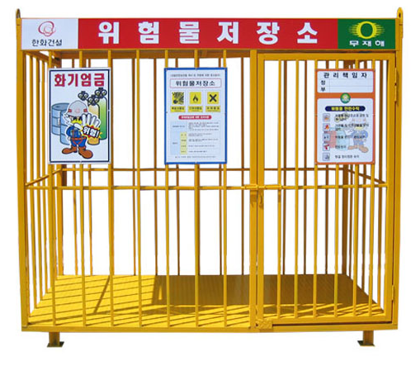
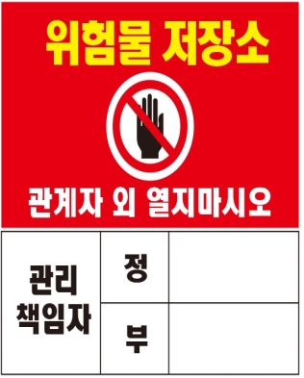
3-4. 위험물 저장소 설치 시
1
구 분 | 내 용
1 | 위험물 저장소 표지판
2 | MSDS & 경고표지 ( 코팅하여 경고표지 관리 ) 작성시 공급처 ,전화번호 필히 기재
3 | 위험물 저장소 관리책임자 (정,부,연락처) 화기엄금 표지판 : 보관 제품명, 수량 정확히 기재
4 | 시건장치
5 | 소화기비치
2
3
4
5

Slide 14
3-5. 경고표지 작성방법
제품명
신호어
그림문자
유해위험문구
예방조치문구
공급회사명
주소
전화번호

Slide 15
MSDS 미게시, 미교육 과태료
▣ 벌칙
물질안전보건자료[MSDS]를 게시하지 않은 경우 위반 시 500만원 이하의 벌금
(1차위반 100만원, 2차위반 200만원, 3차위반
500만원) -> 1개당 벌금
안전교육 미실시한 경우 근로자 1인당 300만원 이하 과태료
(1차위반 50만원, 2차위반 100만원, 3차위반 300만원)

